Slide 1
Fundamentos de Sistemas de Informação (ACH2014)‏
Prof. Dr. José de J. Pérez-Alcázar
Escola de Artes, Ciências e Humanidades
Universidade de São Paulo (EACH/USP)‏
CONCEITOS BÁSICOS EM SI

Slide 2
Créditos
O material utilizado na disciplina de Fundamentos de Sistema de informação tem sido desenvolvido de forma cooperativa pelos professores que ministram a disciplina. Sua produção inicial foi desenvolvida pelo Prof. Dr.: João Porto de Albuquerque – ICMC –USP no ano de 2009. Dando continuidade a esse trabalho, durante o ano de 2011, o material tem sido adaptado e expandido pelos professores Prof. Dr. Marcelo Fantinato – EACH-USP, Prof. Dr.: Luciano Vieira de Araújo – EACH-USP, Prof. Dr.: Clodoaldo Moraes Lima – EACH-USP em cooperação com o Prof. Dr.: João Porto de Albuquerque – ICMC –USP.

Slide 3
Programa das aulas
Conceitos básicos em SI
Sistema
Informação
Perspectivas sobre um SI
Problemas em SI
Sistemas Legados
Dimensões de Problemas em SI

Slide 4
O que é um Sistema?
Conjunto de partes inter-relacionadas e inter-dependentes que formam um todo
Partes são padrões na teia de relações
Um sistema pode incluir software, hardware mecânico, elétrico e eletrônico, e ser operado por pessoas.
Os componentes de sistema são dependentes de outros componentes de sistema.
As propriedades e o comportamento dos componentes de sistema são fortemente interligados.

Slide 5
Categorias de sistemas
Sistemas técnicos baseados em computador
São aqueles que incluem hardware e software, mas não incluem os operadores e os processos operacionais. O sistema não está ciente que está sendo usado para um determinado fim.
Sistemas sóciotécnicos
São aqueles que incluem sistemas técnicos, processos operacionais e pessoas que usam e interagem com esse sistema. Os sistemas sóciotécnicos são regidos por políticas e regras organizacionais.

Slide 6
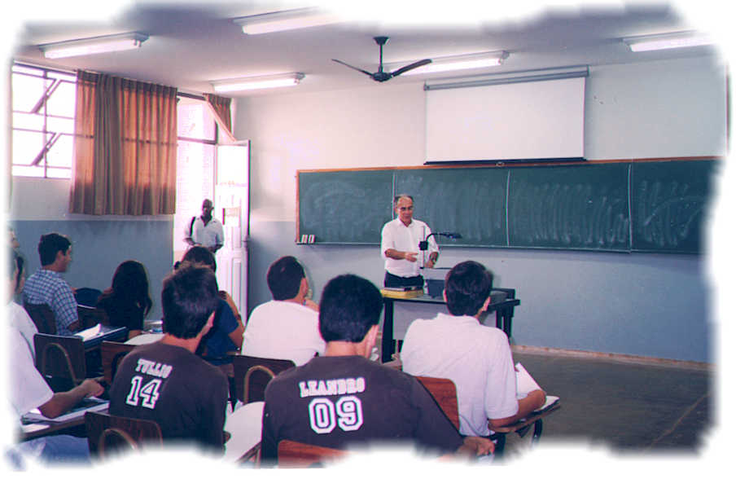
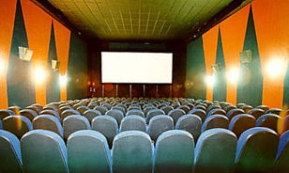
Exemplos de Sistemas
Faculdade
Cinema
Entrada:
estudantes, professores, administradores, livros, equipamentos
Mecanismos de processamento:
ensinar, pesquisar, atender
Saídas:
formação de estudantes, pesquisa significativa para a comunidade
Meta:
aquisição de conhecimento
Entrada:
atores, diretor, equipe, cenários, equipamentos
Mecanismos de processamento:
filmar, editar, efeitos especiais, distribuição do filme
Saídas:
filme concluído entregue aos cinemas
Meta:
entretenimento, premiação de filmes, lucros

Slide 7
Classificação dos Sistemas
Simples e Complexos
Abertos e Fechados
Estável e Dinâmicos
Adaptáveis e Não-Adaptáveis
Permanentes e Temporários

Slide 8
Classificação dos Sistemas
Simples: possui poucos elementos e a relação ou interação entre os mesmos é descomplicada e direta (Bolo)
Complexos: possui muitos elementos que são altamente relacionados e interdependentes (Fábrica de Foguetes)

Slide 9
Sistemas Complexos
Sistemas complexos são não-lineares: laços de retroalimentação
Sistemas evoluem: sistemas abertos afastados do equilíbrio recebem fluxo constante de energia e matéria
Emergência de novas estruturas e formas de comportamento

Slide 10
Classificação dos Sistemas
Abertos: interage com seu ambiente
Organismos vivos: alto grau de interação com o ambiente
Empresas: matérias-primas e entradas fluem para dentro do sistema, são processadas e retornam como bens e serviços (saídas) para o ambiente (cliente)
Fechados: sem interação com o ambiente
dificilmente encontrado
grupo pequeno reunido para discutir fabricação vinhos clássicos, menor interação

Slide 11
Classificação dos Sistemas
Estáveis: mudanças no ambiente resultam em pouca ou nenhuma mudança no sistema (fabricante de palitos de fósforo)
Dinâmicos: sofrem mudanças rápidas e constantes devidos às mudanças do ambiente (fabricante de computadores)

Slide 12
Classificação dos Sistemas
Adaptáveis: preparados para as mudanças do ambiente (empresas pequenas)
Não-Adaptáveis: não mudam com o ambiente mutável (empresas grandes e pesadas ou muito tradicionais)

Slide 13
Características dos sistemas sóciotécnicos
Propriedades emergentes
Propriedades do sistema como um todo, que dependem tanto dos componentes do sistema como de seus relacionamentos.
Não determinísticos
Não produzem sempre a mesma saída quando apresentados à uma mesma entrada, porque o comportamento do sistema é particularmente dependente dos operadores humanos.
Relacionamentos complexos com objetivos organizacionais
A extensão na qual o sistema apóia objetivos organizacionais não depende somente do sistema.

Slide 14
Propriedades Emergentes
São propriedades do sistema como um todo, e não aquelas que podem ser derivadas das propriedades dos componentes de um sistema.
O todo é maior do que a soma das partes
Ex: Vida
As propriedades emergentes são uma conseqüência da relação entre os componentes do sistema, i.e. emergem no nível do sistema e não estão presentes nas partes isoladas
Elas só podem, portanto, ser acessados e medidos uma vez que os componentes estejam integrados no sistema.

Slide 15
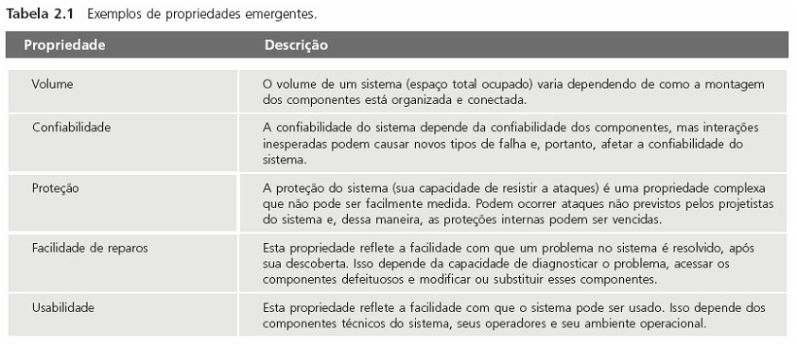
Exemplos de Propriedades Emergentes
Fonte: Sommerville (2006)

Slide 16
Tipos de propriedades emergentes
Propriedades emergentes funcionais
Aparecem quando todas as partes de um sistema trabalham juntas para atingir algum objetivo. Por exemplo, uma bicicleta tem a propriedade funcional de ser um dispositivo de transporte.
Propriedades emergentes não funcionais
Exemplos de propriedades não funcionais são confiabilidade, desempenho, segurança e proteção. Elas são freqüentemente críticas para sistemas baseados em computadores, pois a falha destas propriedades, para atingir um nível mínimo definido, pode tornar o sistema não utilizável.

Slide 17

Sistemas refletem perspectivas
Um sistema é uma maneira de ver o mundo
O que você vê na figura ao lado?

Slide 18
Dados – Informações – Conhecimento
Os dados são elementos brutos, sem significado, desvinculados da realidade.
"observações sobre o estado do mundo". Davenport, 1998.
“descrição elementar”. Turban, 2007.
As informações são dados com significado - resultado do encontro de uma situação de decisão com um conjunto de dados
"São dados dotados de relevância e propósito" (Davenport, 1998).
Dados organizados, com valor para o receptor (Turban, 2007)
O conhecimento pode então ser considerado como a informação processada pelos indivíduos – entendimento, experiência, aprendizagem acumulada e prática.
o "conhecimento é a informação mais valiosa (...) é valiosa precisamente porque alguém deu à informação um contexto, um significado, uma interpretação (...)". Davenport (1998)
ANGELONI, Maria Terezinha.2003

Slide 19
O que é informação?
É o processamento ou organização de dados de tal forma que represente uma modificação no conhecimento das pessoas que a receberão
Leva às pessoas uma diversidade de significados, intimamente ligado à instrução, ao conhecimento, (...) gerando estímulo, mudança de padrões, e ampliação da percepção das mesmas.

Slide 20
Dado x Informação
Informação se refere a dados moldados em um formato útil e significativo
Dados são seqüências de “fatos brutos” representando eventos e ocorrências
Informação é a diferença que faz a diferença (Bateson)‏
Todas as definições de informação são relacionais e se referem ao significado atribuído por pessoas

Slide 21
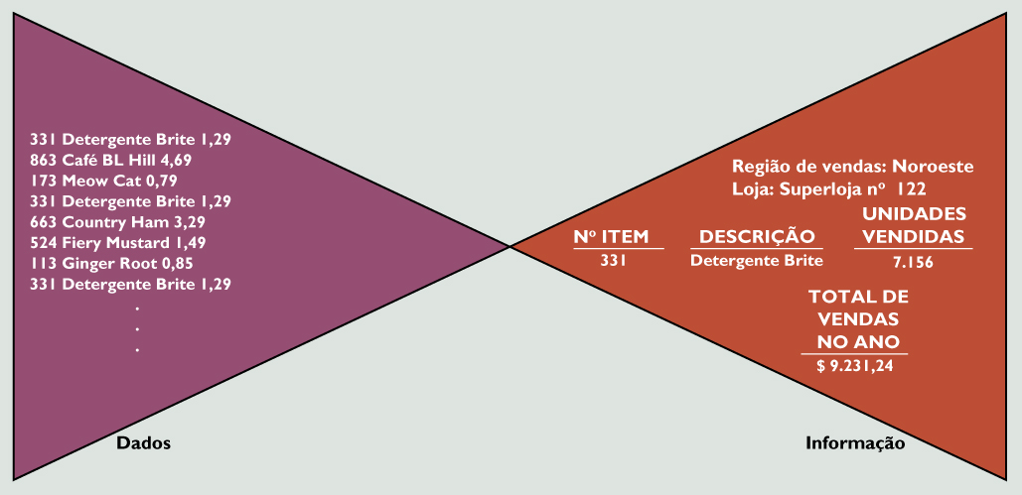
Dado x Informação

Slide 22
Informação x Conhecimento
Conhecimento não é apenas uma “coisa”, mas também um processo
O processo de conhecimento é um processo de transformação que envolve informações, meios (objetos) e pessoas
Conhecimento situado e distribuído
Tipos de conhecimento:
Tácito – adquirido ao longo da vida
Explícito – é aquele formal, claro, fácil de ser comunicado

Slide 23
Dados – Informações – Conhecimento
situação de decisão
conjunto de dados
informações
O caminho da sociedade da informação
para a sociedade do conhecimento
é o caminho da informação para o significado, da percepção para o julgamento."
MARKL, Hubert.,1998
Conhecimento
Contexto

Slide 24
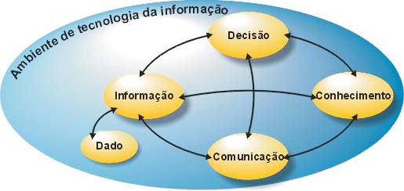
Elementos intervenientes na tomada de decisão – uso do conhecimento
Quanto maior a capacidade das tecnologias da informação e da comunicação, maior a capacidade de inter-relacionamentos e a capacidade de aprender e lucrar com o compartilhamento da informação e do conhecimento.
Tecnologia: comunicação e armazenamento dos dados, das informações e dos conhecimentos como na integração dos tomadores de decisão.
ANGELONI, Maria Terezinha.2003

Slide 25
Exemplo
Os dados sobre os funcionários, seus salários e horário de trabalho são, por exemplo, processados para gerar informações para a folha de pagamento. Já a informação geral sobre essa folha pode alimentar mais tarde outro sistema que esteja preparando um orçamento.
As informações também serão usadas pelo gerente de R.H. que presta assessoria à alta administração da empresa a respeito de um estudo para reavaliar as faixas salariais, gerando novos conhecimentos.

Slide 26
Ilustração – google imagem

Slide 27
Conceitos
Sistemas
Informação
Sistemas de Informação ?
O homem e suas extensões constituem um sistema inter-relacionado. É um erro agir como se os homens fossem uma coisa e sua casa, suas cidades, sua tecnologia, ou sua língua, fossem algo diferente. Devido à inter-relação entre o homem e suas extensões é conveniente prestarmos uma atenção bem maior ao tipo de extensões que criamos...
E. Hall, 1966.

Slide 28
Tecnologia de Informação
Qualquer meio computacional (computer-based tool) que as pessoas utilizam para trabalhar com a informação e para suportar as necessidades de processamento de informações dentro de uma organização (e com o ambiente externo)

Slide 29
O que é um SI?
Perspectiva técnica:
Um conjunto inter-relacionado de elementos que coletam (ou recuperam), processam, armazenam e distribuem informações para apoiar a tomada de decisões e controle de uma organização.
Além de dar apoio à tomada de decisões, à coordenação e ao controle, SI também auxiliam a analisar problemas, visualizar assuntos complexos e criar novos produtos

Slide 30
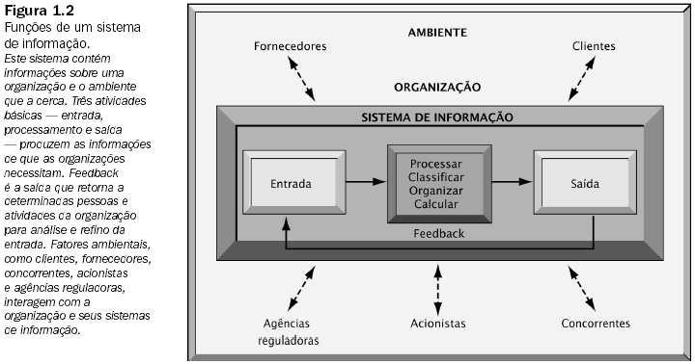
SI sob uma perspectiva técnica

Slide 31
Abordagem da Computação
Pesquisa em Computação
Contextos de utilização
e.g.
Organizações
TWacholder = CLASS(TTree)
PRIVATE
COLOR : Tcolor;
Height : integer;
Width : integer;...
END;
Problema da Agradabilidade
Problema da Corretude
Barreira de Dijkstra

Slide 32
Posição da área de SI

Slide 33
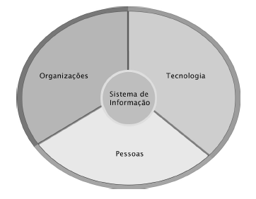
Perspectiva sociotécnica de um SI
SI = TI + Organização + Pessoas

Slide 34
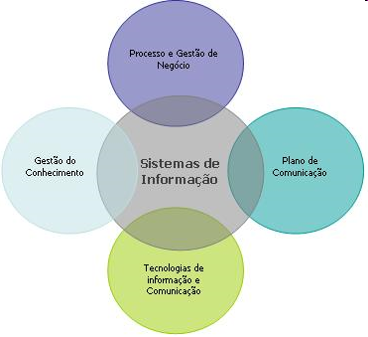
Áreas – Sistema de Informação

Slide 35
Desenvolvimento de SI: projeto sociotécnico
Projeto de um SI implica uma mudança integrada tecnológica e organizacional

Slide 36
SI: sistema sociotécnico complexo
SIs possuem propriedades emergentes que não estão nem na parte técnica nem na organizacional isoladamente
Tanto elementos sociais (humanos, organizacionais) como técnicos devem ser considerados
Não adianta buscar somente excelência técnica (p. ex. a tecnologia de ponta) se a adequação à organização não é levada em conta (p. ex. treinamento de usuários, adequação à cultura organizacional)‏

Slide 37
Organizações/pessoas/sistemas
Sistemas sóciotécnicos são sistemas organizacionais com a finalidade de auxiliar na conquista de alguma meta organizacional ou de negócio.
Se você não compreende o ambiente organizacional onde um sistema é usado, é menos provável que o sistema atenda às reais necessidades de negócio e de seus usuários.

Slide 38
Fatores humanos e organizacionais
Mudanças de processo
O sistema requer mudanças nos processos de trabalho no ambiente?
Mudanças de trabalho
O sistema suplanta as habilidades dos usuário ou obriga-os a mudar a forma como trabalham?
Mudanças organizacionais
O sistema muda a estrutura política de poder em uma organização?

Slide 39
Sistemas legados
Sistemas sóciotécnicos que foram desenvolvidos usando tecnologia antiga ou obsoleta.
Sistemas críticos para a operação de um negócio; é freqüentemente muito arriscado descartar esses sistemas
Sistema de conta de clientes de banco;
Sistema de manutenção de aeronaves.
Sistemas legados restringem novos processos de negócio e consomem uma alta proporção de orçamentos da empresa.

Slide 40
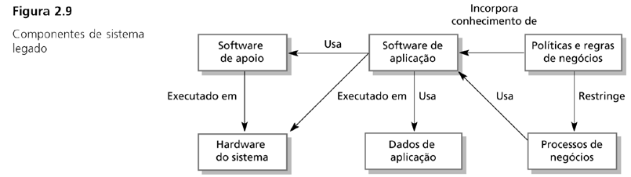
Componentes de sistemas legados

Slide 41
Componentes de sistemas legados
Hardware - pode ser hardware obsoleto.
Software de apoio - pode contar com software de fornecedores que não estão mais em atividade.
Software de aplicação - pode estar em linguagem de programação obsoleta.
Dados de aplicação - freqüentemente incompletos e inconsistentes.
Processos de negócio - podem ser restringidos pela estrutura e pela funcionalidade do software.
Políticas e regras de negócio – podem ser implícitas e incorporadas no software.

Slide 42
Substituição de sistema legado
Há um risco significativo de negócio em simplesmente descartar sistemas legados e substituí-los por um sistema que foi desenvolvido utilizando uma tecnologia moderna
Raramente existe uma especificação completa do sistema legado.
Se existir uma especificação, é pouco provável que ela incorpore todas as mudanças que foram feitas no sistema
Os processos corporativos e o modo como os sistemas legados operam estão sempre intrinsecamente entrelaçados
Importantes regras corporativas podem estar inseridas no software e podem não estar documentadas em nenhum outro lugar
O desenvolvimento de um software novo é arriscado, uma vez que podem ocorrer problemas inesperados com um novo sistema

Slide 43
Alteração de sistemas legados
O sistema deve mudar para permanecer útil
No entanto, alterar um sistema legado é muitas vezes dispendioso
Diferentes partes do sistema foram implementadas por diferentes equipes. Portanto, não há um estilo de programação consistente
O sistema pode utilizar uma linguagem de programação obsoleta
Freqüentemente, a documentação do sistema é inadequada e desatualizada
Em geral, muitos anos de manutenção podem ter corrompido a estrutura do sistema
O sistema pode ter sido otimizado para melhorar a utilização de espaço ou a velocidade de execução, em vez de ter sido escrito para facilitar a compreensão
Os dados processados pelo sistema podem estar armazenados em diferentes arquivos, que podem ter estruturas incompatíveis

Slide 44
Dilema fundamental
Se continuarem utilizando os sistemas legados e fazendo alterações, seus custos aumentarão
Se decidirem substituir seus sistemas legados por novos sistemas, isso será dispendioso
Muitas empresas estão examinando técnicas de engenharia de software que ampliem o tempo de duração dos sistemas legados e que reduzam os custos de manter esses sistemas em uso, como a evolução de produtos de software e a reengenharia de software.

Slide 45
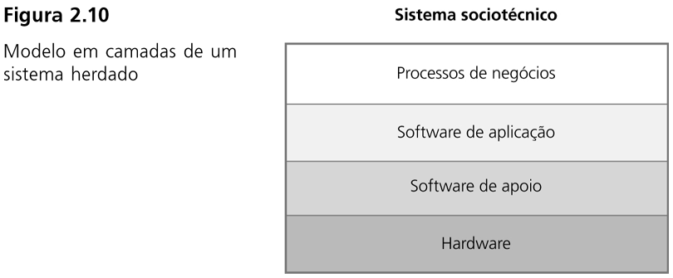
Modelo em camadas de um sistema legado

Slide 46
Modificação de sistema
Em tese, é possível fazer alterações em uma camada sem afetar qualquer uma das camadas adjacentes
Na prática, isso raramente funciona, as razões são:
A modificação de uma camada pode introduzir novos recursos e as camadas superiores podem ser modificadas para se beneficiarem desses recursos
A modificação do software pode torná-lo mais lento, de modo que um novo hardware é necessário, a fim de melhorar o desempenho
Muitas vezes, é impossível manter interfaces de hardware, especialmente se for proposta uma mudança radical para um novo tipo de hardware, por exemplo, mudar o hardware de mainframe para sistemas cliente-servidor

Slide 47
Projeto de sistemas legados
Praticamente todos os sistemas legados utilizados foram projetados antes do desenvolvimento orientado a objetos ser utilizado
Em vez de serem organizados com um conjunto de objetos interativos, esses sistemas são projetados utilizando uma estratégia de projeto orientado a funções
Centenas de programas de aplicações foram desenvolvidos utilizando-se esses métodos e as ferramentas CASE associadas

Slide 48

O profissional de SI e as diferentes perspectivas
O profissional de SI deve dialogar com pessoas com perspectivas diferentes

Slide 49
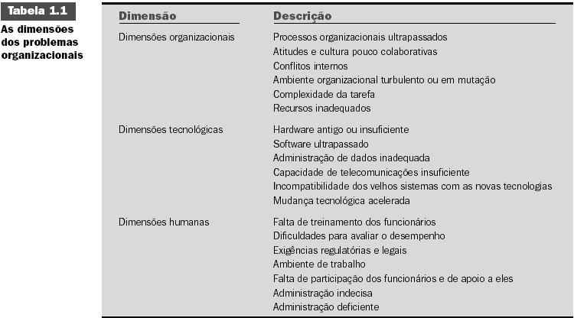
Problemas em SI

Slide 50
Atividade em Grupo
Considere um exemplo real de SI com o qual você teve contato e analise:
Descreva o SI e seu objetivo:
a) sob uma perspectiva técnica (entradas, processamento, saídas);
b) sob perspectiva sociotécnica: quais são os componentes deste SI?
Esse sistema tem comportamentos ou propriedades emergentes? Quais?
Pense em uma mudança a ser feita nesse SI: que dimensões (organizacionais, tecnológicas, humanas) você levaria em conta?

